Slide 1
臨床教育学
授業に関する説明

Slide 2
成績評価
授業における参加（発言）と授業後の掲示板への書き込みによって評価する。試験は行わない。
テキストおよび掲示板は
http://www.asahi-net.or.jp/~fl5k-oot
にある。(「臨床教育学」)
・ 番号は ph14b32*** (人科は2が1、心理は3)
・ 投稿パスワードは Edu-630
必ず英数半角で、正しく書く。
・文章はパソコンに保存してから、掲示板にアップ

Slide 3
授業方法
基本的に講義で、テキストの一章分を一回の授業で扱う。該当部分は予習で読んでおくこと。
授業はテキストを読んであることを前提に、補足的な説明と論点提出を主に行う。
学生の討論を重視する。

Slide 4
臨床教育学の発生と背景
臨床教育学は新しい分野
１９８８年京都大学大学院臨床教育学講座
１９９８年教育人間学講座と統合
臨床心理士も１９８８年から認定
１９８０年代とはどんな時代だったのか
７０年代後半から８０年代初頭 世界経済の推進力 Japan as No 1
85年プラザ合意(急激な円高) 次ページ
86年くらいからのバブル経済 90年代初頭に崩壊

Slide 5
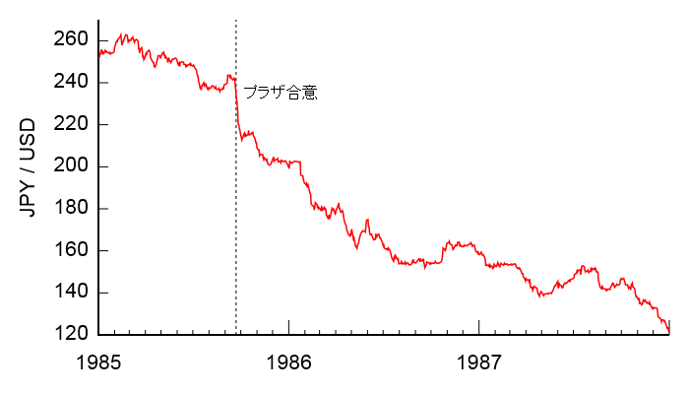
円の推移

Slide 6
子どもにとってのバブル経済
「光」は一部の大人社会(メディアに多く登場)
「光」は子どもにとっては負の要因の傾向
浪費傾向の大人の姿
子ども自身が大金をもつことも
「影」は直接的負の要因に
地上げで家を失うことも
犯罪や自殺が目立つように(次ページ)
女子高生監禁殺人(89)名古屋アベック殺人(88) 鹿川君いじめ自殺(86)

Slide 7
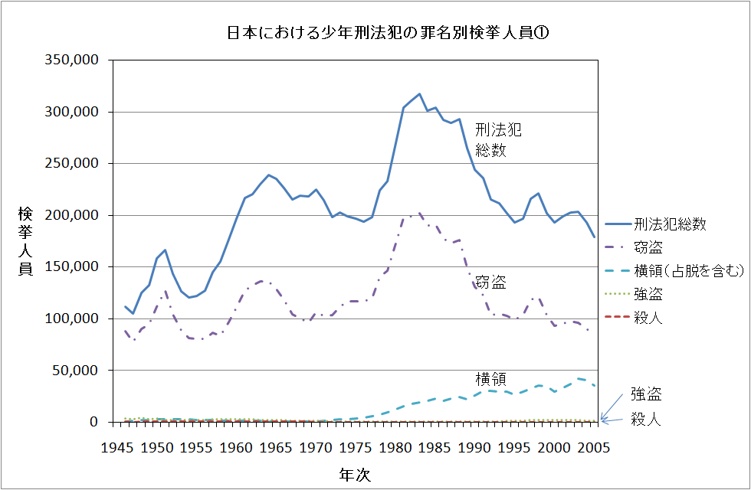

Slide 8
臨床教育学の展開
京都大学はランゲフェルト研究の和田修二と臨床心理学河合隼雄による先駆的試み
80年代のバブルおよびその後の崩壊による社会不安が「臨床ブーム」を引き起こす。
１９９０年代に、教師採用の激減で、教育学部の人気が落ち、学部再編が流行 ⇨
臨床心理学に入らない部分が臨床教育学を名乗り、いじめ・不登校問題を扱う。

Slide 9
文教大学での臨床教育学導入
口頭で述べる

Slide 10
臨床教育学とは何か
心理学からの系譜
教育学部のなかにあった教育心理学科が、臨床教育学科として認知される例
教育学からの系譜
生活指導論等が臨床教育学として実質的に展開
この授業 後者の立場から臨床教育学を構成する。日本の教師や研究者の教育研究運動は、多くの優れた実践や理論を生んだ。

Slide 11
臨床心理学と教育学
共通性
人が人に目的的に働きかける行為
文明の発達とともに古い。しかし、形態は変化
「科学」というよりは「実践的学問」
相違
価値観的立場と価値相対主義（いじめで考える）
すべての人が対象と問題を抱えた人が対象
＊ジャクリーヌ・デュ・プレをめぐって

Slide 12
導入として考えてみよう
震災に関連して
今の教育・教育制度は、ストレスを生む要素を本質的にもっているのか、そうでないのか。
学校は唯一の義務教育システムであるべきか、別の形態があるのか。
社会がもつ教育力と学校の教育力との関係はどうあるべきか。

